Slide 1
Разработка автоматизированной системы складского учета в магазине музыкальных инструментов
ДЕПАРТАМЕНТ ОБРАЗОВАНИЯ ЯРОСЛАВСКОЙ ОБЛАСТИ
государственное профессиональное образовательное учреждение Ярославской области
Рыбинский полиграфический колледж
Киселев Владислав 4-ИС-2

Slide 2
Цели дипломного проекта
Разработать макет и дизайн будущей системы
Разработать модель базы данных
Составить документацию системы

Slide 3
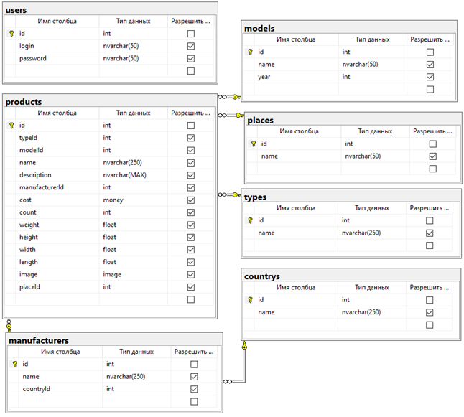
Нормализованная схема базы данных

Slide 4
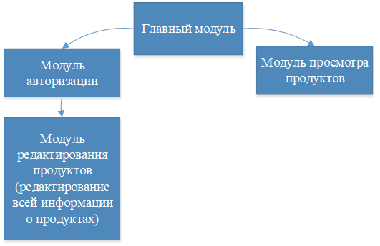
Функционально-модульная схема клиентского приложения

Slide 5
Достигнутые цели и задачи
Был разработан макет и дизайн системы
Была разработана модель базы данных
Была составлена документация системы

